Slide 1


Bloc 1 Build Manage Data infra
Marine - Lorédane - Martin - Amaury
Notes:
Amaury

Slide 2

Planifier votre prochain voyage KAYAK
Notes:
Amaury (1 min)

Slide 3
Le Problème :
Trouver et récupérer des données permettant de déterminer la meilleure destination et les meilleurs hôtels pour partir.
Approche :
Récupérer les données la météo des destinations
Utilisation de l’API openWheather
Scrapper booking pour trouver des hotels sur ces destinations
Nettoyer et stocker ces données
Proposer un top 5 des destinations et top 20 des hotels dans la destination
Notes:
Amaury

Slide 4
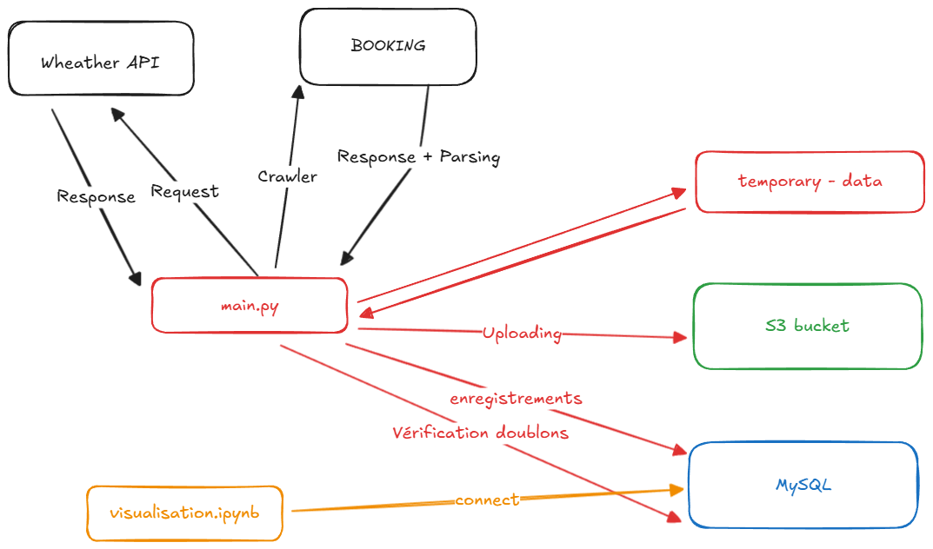
Architecture :
Notes:
Amaury

Slide 5
Informations :
wheatherAPI :
Description_météo : Description de la météo sur la zone
Temperature : Temperature sur la zone
Scrapping BOOKING :
Crawler N°1 : Récupère les hotels
Description, score, lien
Crawler N°2 : Récupère la latitude et longitude des hotels
Notes:
Amaury

Slide 6
Bucket S3
Stockage de plusieurs fichiers :
wheather.csv : météo sur les lieux au moment de lancer le script
hotels.csv : Hotels sur les lieux (scrapp booking)
City_lat_lon.txt : latitude et longitude des hotels
Notes:
Amaury

Slide 7
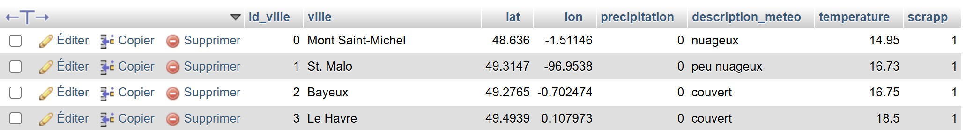
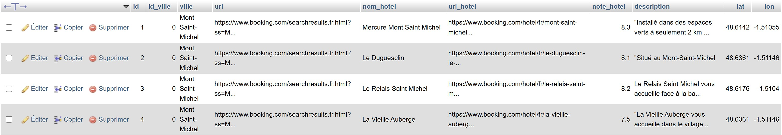
BDD MySQL
Stockage des informations en base de donnée :
Table wheater :
Table Hotels :
Notes:
Amaury

Slide 8
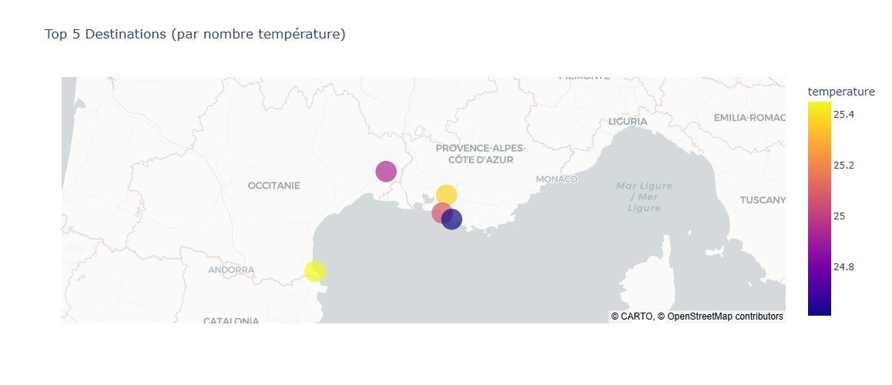
Visualisation
Visualisations.ipynb
Connection direct à la BDD MySQL grâce à SQLAlchemy
Top 5 des destinations
En fonction de la température
Notes:
Amaury

Slide 9
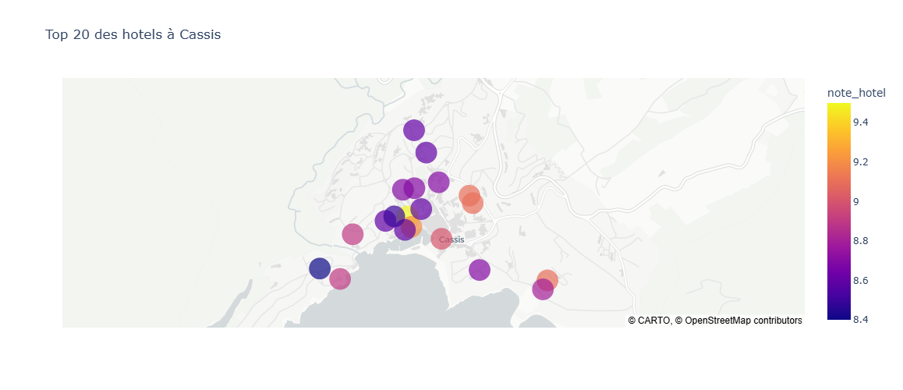
Visualisation : exemples
Top 20 des hôtels sur une destination
En fonction du score
Notes:
Amaury

Slide 10

Thanks!

